Slide 1
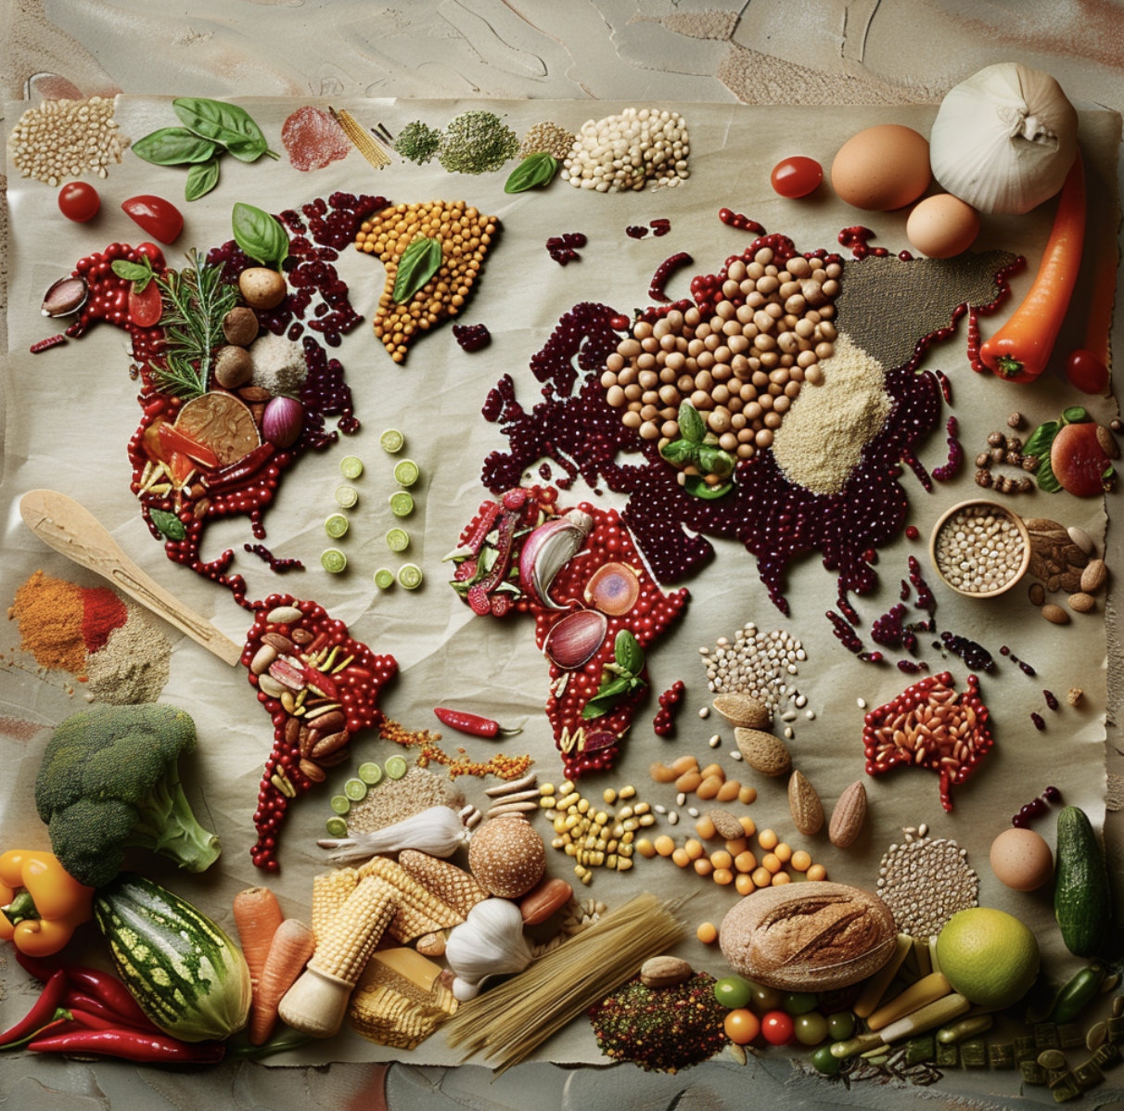
Étude sur l’alimentation dans le monde
Virginie Grall
FAO

Slide 2
Contexte
Notre équipe qui fait partie de la Food and Agriculture Organization of the United Nations
(FAO)
Nous avons pour mission d’aider à construire un monde libéré de la faim.
Nous avons besoin d’analyser et de comprendre ce que représente l’alimentation et plus
particulièrement la sous-nutrition dans le monde.
Ce dossier se base sur les données que la FAO a recueilli et va nous permettre d’éclairer
certains points concernant ce sujet

Slide 3
Méthodologie de l’analyse
Rappel sur le RGPD :
Nos données sont toutes anonymisées et ne recueille aucune donnée d’ordre personnel.
Il s’agit de données relatives à des pays, des quantités de population et de nourriture et des années - les valeurs sont données pour une globalité et non à la personne
1 - Importation des librairies pandas
2 - Chargement des fichiers Excel
3 - Analyse et prise de connaissance des fichiers

Slide 4
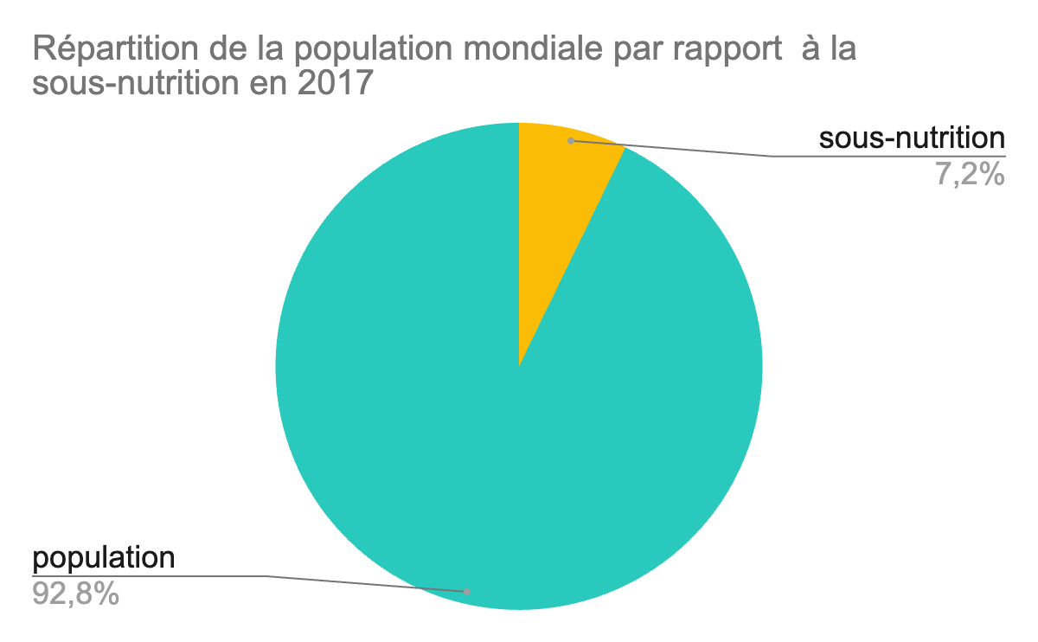
1) Proportion de personnes en état de sous-nutrition en 2017
Le nombre de personnes en état de sous-nutrition en 2017 est de : 0,544 milliards de personnes
Le nombre de personnes dans la population mondiale en 2017 est de : 7,5 milliards de personnes
Le pourcentage de personnes en état de sous-nutrition dans le monde en 2017 est de : 7.21%

Slide 5
2) Nombre théorique de personnes qui pourraient être nourries en 2017
Nous partons du postulat que le nombre de calories moyennes nécessaires à un être humain adulte et de 2 350 Kcal par jour Sources ANSES (Agence Nationale de Sécurité Sanitaire)
2 100 Kcal pour les femmes et 2 600 Kcal pour les hommes
Le nombre total d'humains pouvant être nourris est d'environ :
8.90 milliards d'humains
Ce qui indique qu’à priori la Terre possède les ressources nécessaires pour nourrir tout le monde

Slide 6
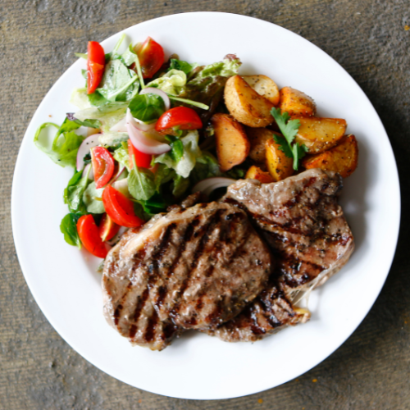
3) Nombre théorique de personnes qui pourraient être nourries uniquement avec les végétaux en 2017
Le nombre total d'humains pouvant être nourris avec des produits végétaux est d'environ :
7.35 milliards d'humains
Ce qui indique qu’à priori, les seuls produits végétaux pourraient presque suffirent à nourrir le monde entier
Cependant attention à ne pas confondre apports caloriques et apports nutritionnels
Qu’en serait-il de la répartition des nutriments dans ce cas ? L’Homme a besoin d’un apport journalier de 45 à 65% de glucides,
20 à 35% de lipides et
10 à 35% de protéines (source OMS)
Soit pour 2 350 Kcal/ jour environ :
125 g de protéines (21% des AJR)
294 g de glucides (50% des AJR) 75 g de lipides (29% des AJR)

Slide 7
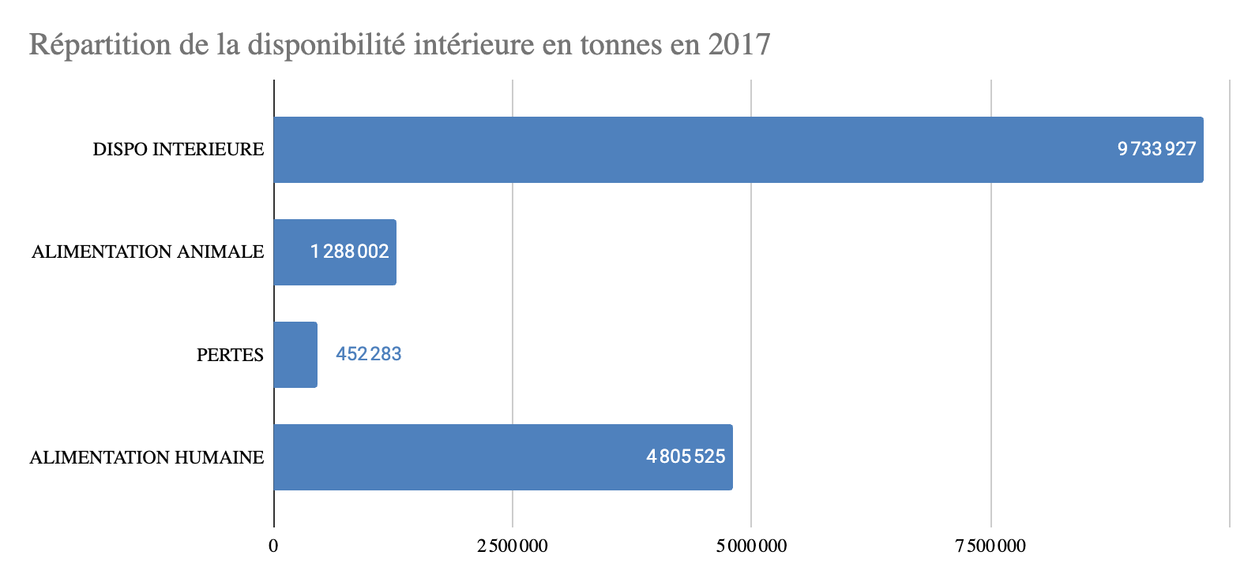
4) Répartition de la disponibilité intérieure en 2017
La disponibilité intérieure mondiale est de :
9 733 927 de tonnes
La quantité mondiale d’Aliments pour animaux est de :
1 288 002 tonnes (13,23% de la dispo mondiale totale)
La quantité mondiale de Pertes est de :
452 283 tonnes (4,6% de la dispo mondiale totale)
La quantité mondiale de Nourriture humaine est de :
4 805 525 tonnes (49,36% de la dispo mondiale totale)
Notes:
Equation
Production + Importations - Exportations + Variation de stock
=
Disponibilité intérieure
=
Semences + Pertes + Nourriture + Aliments pour animaux + Traitement + Autres utilisations

Slide 8
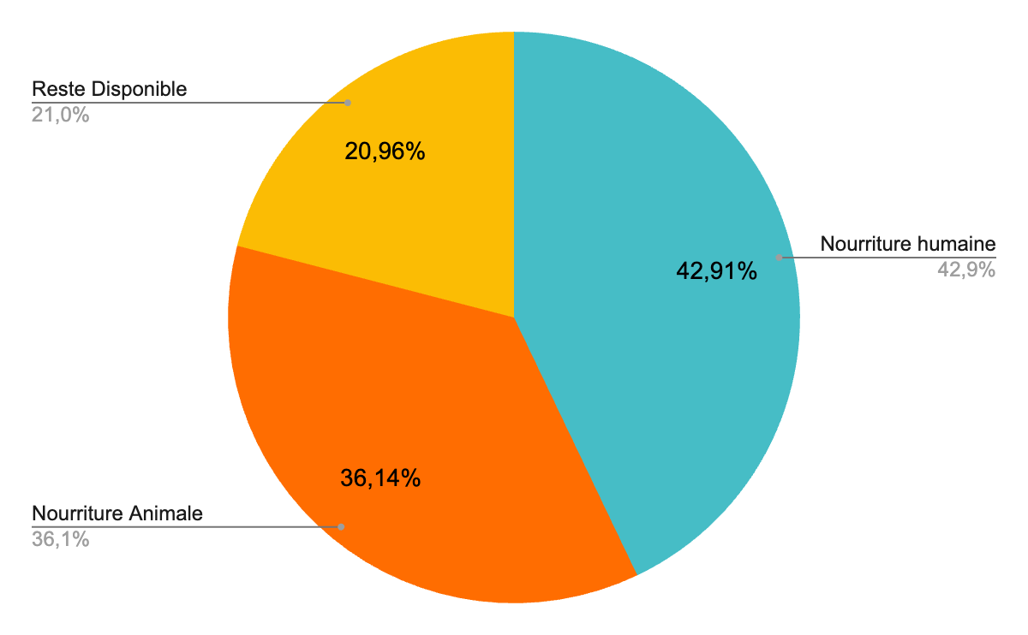
5) Part de l’utilisation des principales céréales entre l’alimentation humaine et animale en 2017
La proportion totale d'Aliments pour animaux par rapport à la disponibilité intérieure totale est de : 36,14%
La proportion totale de Nourriture humaine par rapport à la disponibilité intérieure totale est de : 42.91%
Notes:
MEMO :
Noms des céréales que j’ai récupérés sur le site de la FAO :
Blé
Riz (Eq Blanchi)
Orge
Maïs
Seigle
Avoine
Millet
Sorgho
Céréales,
Autres
Est-ce qu’il ne faut donner que le total ou le détail par céréales et pour les humains et les animaux ?
Je ne sais pas encore, à voir.

Slide 9
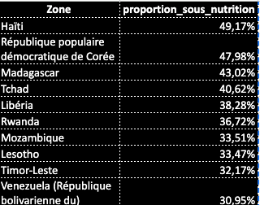
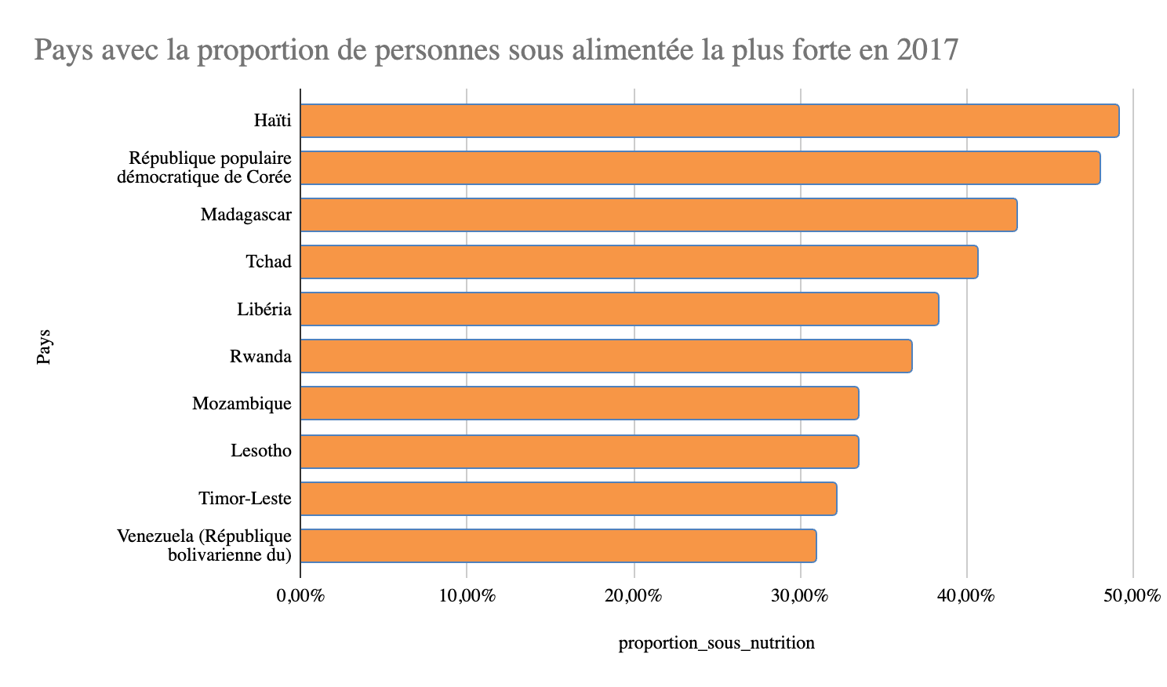
6) Liste des 10 pays où la proportion de personnes en état de sous-nutrition est la plus forte en 2017

Slide 10
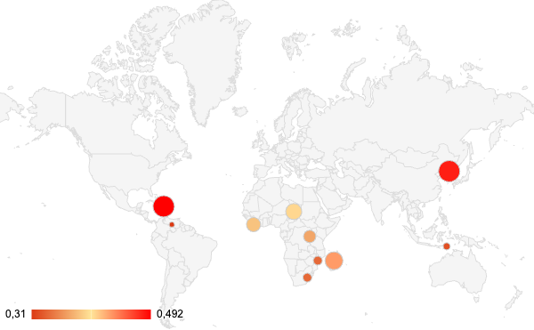
6) Liste des 10 pays où la proportion de personnes en état de sous-nutrition est la plus forte en 2017

Slide 11
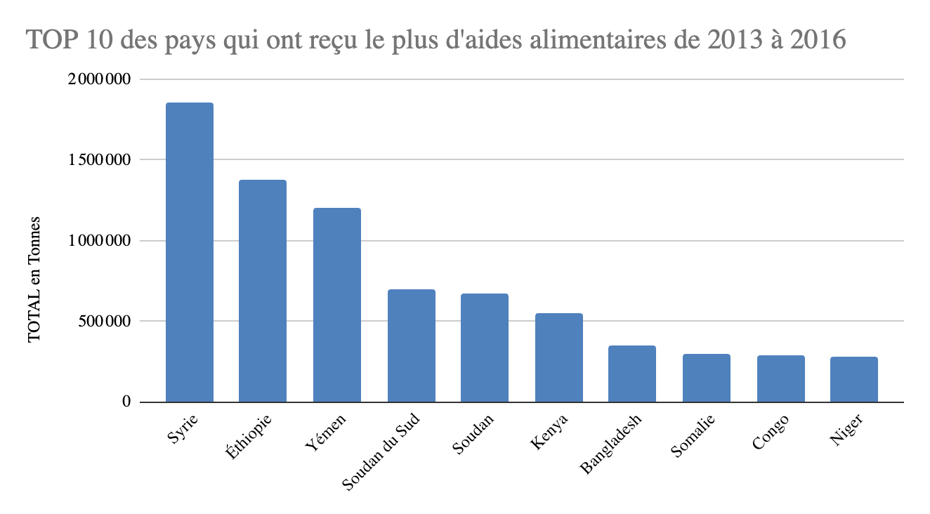
7) Liste des 10 pays qui ont le plus bénéficié de l’aide alimentaire entre 2013 et 2016

Slide 12
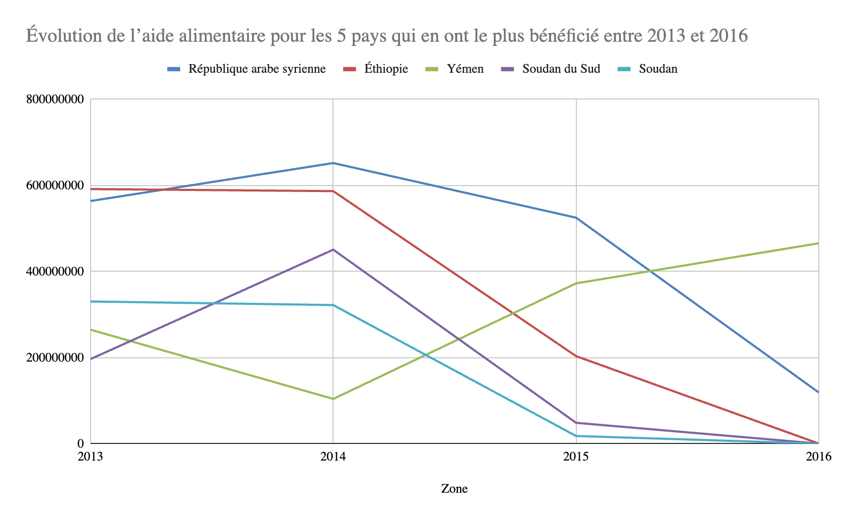
8) Évolution de l’aide alimentaire pour les 5 pays qui en ont le plus bénéficié entre 2013 et 2016
“En 2016, le manque de financement a déjà eu de graves répercussions. Le PAM n'a pu aider que la moitié, voire moins, des populations ciblées”
Programme Alimentaire Mondial
source : https://news.un.org/fr/story/2016/12/349702#:~:text=En%202016%2C%20le%20manque%20de,million%20de%20personnes%20cruellement%20d%C3%A9munies.

Slide 13
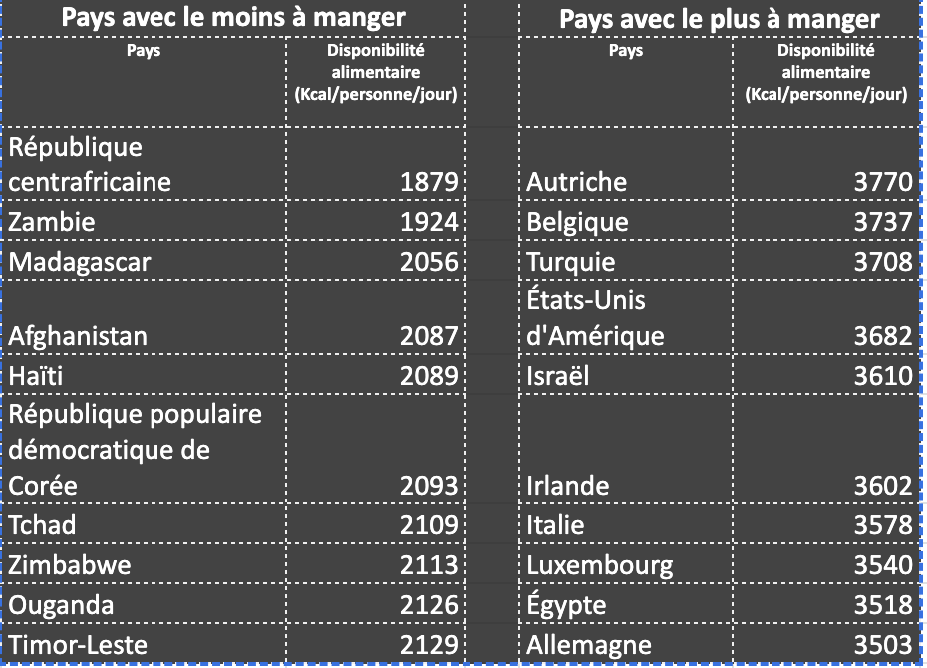
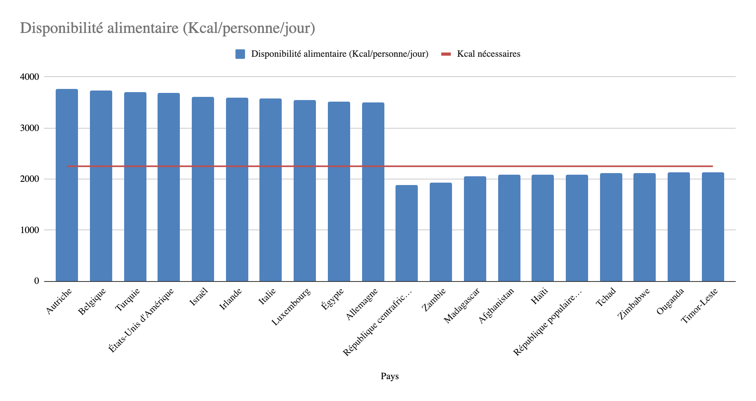
9) Liste des 10 pays qui ont la plus forte disponibilité alimentaire par habitant et ceux qui ont la plus faible

Slide 14
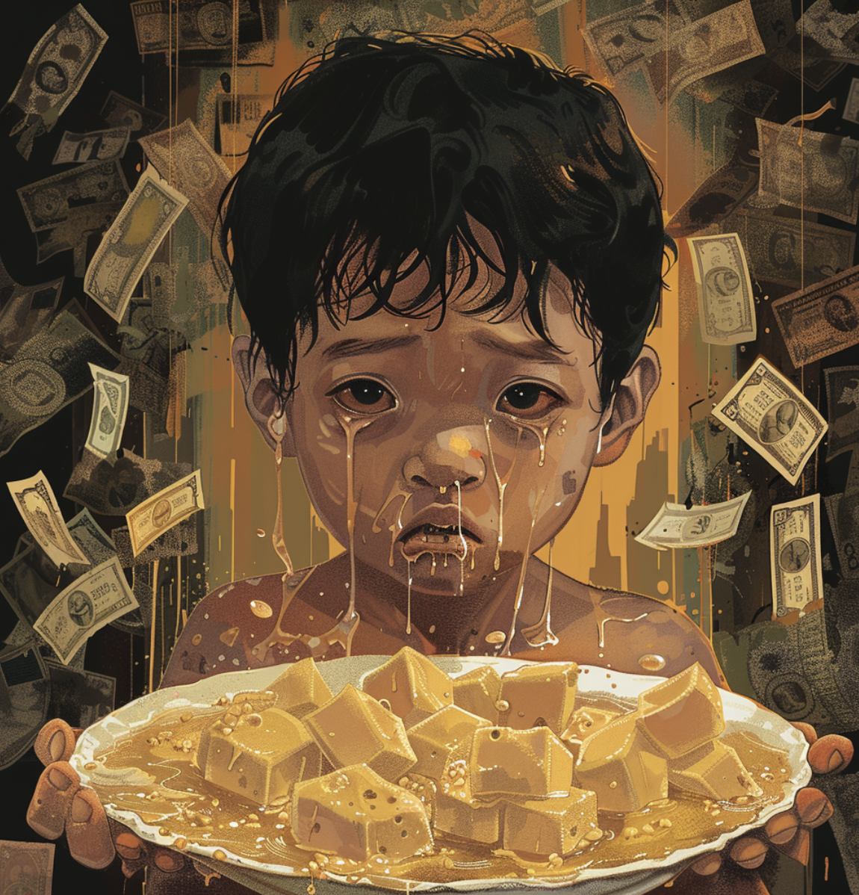
10) Étude sur le manioc en Thaïlande
Le pourcentage de personnes en sous-nutrition en Thaïlande en 2017 est de : 9.39%
Elle se situe à la 46ème place des pays les plus mal nourris
C’est le plus gros exportateur de Manioc au Monde avec plus de 83% d’export en 2017
Cependant ce pays ne consomme pas ou très peu de Manioc lui-même (13 kg/an/personne)
Juillet 2006 - AfriqueRenouveau : Le manioc est plus facile à cultiver. Il me suffit seulement d’enlever les mauvaises herbes - pas d’engrais ni de longues heures de dur labeur. J’ai plus de temps pour discuter avec d’autres femmes et faire ce que j’aime.”
Le tubercule du manioc, qui ressemble à une patate douce, est riche en glucides. Ses feuilles contiennent à peu près la même quantité de protéines que l’œuf. Cette culture peut être transformée en amidon, en farine et en nourriture de bétail de qualité. Elle sert également à la fabrication du papier et de la gomme.

Slide 15
11) Analyses complémentaires
l'exemple de la Thaïlande met en lumière les défis liés à la sous-nutrition malgré une production agricole importante comme le manioc.
Cela souligne également l'importance de trouver un équilibre entre les exportations agricoles et la disponibilité alimentaire intérieure pour garantir la sécurité alimentaire de la population.

Slide 16
Conclusion
Causes principales de sous-nutrition dans le monde
Troubles politiques / corruption
Guerres (Tchad ...)
Fermeture des frontières (Corée du Nord)
Catastrophes naturelles (Haïti..)
Manque d'infrastructures
Education...
Réponses possibles
1- Intégrer des protéines végétales dans nos assiettes pour réduire la production destinée aux animaux d'élevage
2 - Utiliser plus efficacement les terres agricoles et les ressources d'eau
3 - Obtenir plus de financement pour des organismes comme le PAM
4 - Réduire les pertes alimentaires (4,6% de la dispo alimentaire mondiale)

Slide 17
Conclusion
Sources :
Rapports des Nations Unies et de la FAO :
Rapport de la FAO : "The State of Food and Agriculture" - Ce rapport explore les tendances mondiales de la sécurité alimentaire et met en lumière l'importance des choix alimentaires durables pour l'avenir de la sécurité alimentaire mondiale.
Rapport du Panel international des ressources : "Creating a Sustainable Food Future" - Ce rapport examine les défis et les opportunités pour nourrir une population mondiale croissante de manière durable.
The World Resources Institute (WRI) : Le WRI publie des recherches et des analyses approfondies sur les systèmes alimentaires durables et l'impact des choix alimentaires sur l'environnement.
The EAT-Lancet Commission : Cette commission a élaboré un régime alimentaire sain pour les personnes et la planète, appelé le régime de référence de la Commission EAT-Lancet, qui met en avant une alimentation riche en végétaux.

